Slide 1

Мероприятия ООД
«За сбережение народа». 2015год

Slide 2


Slide 3
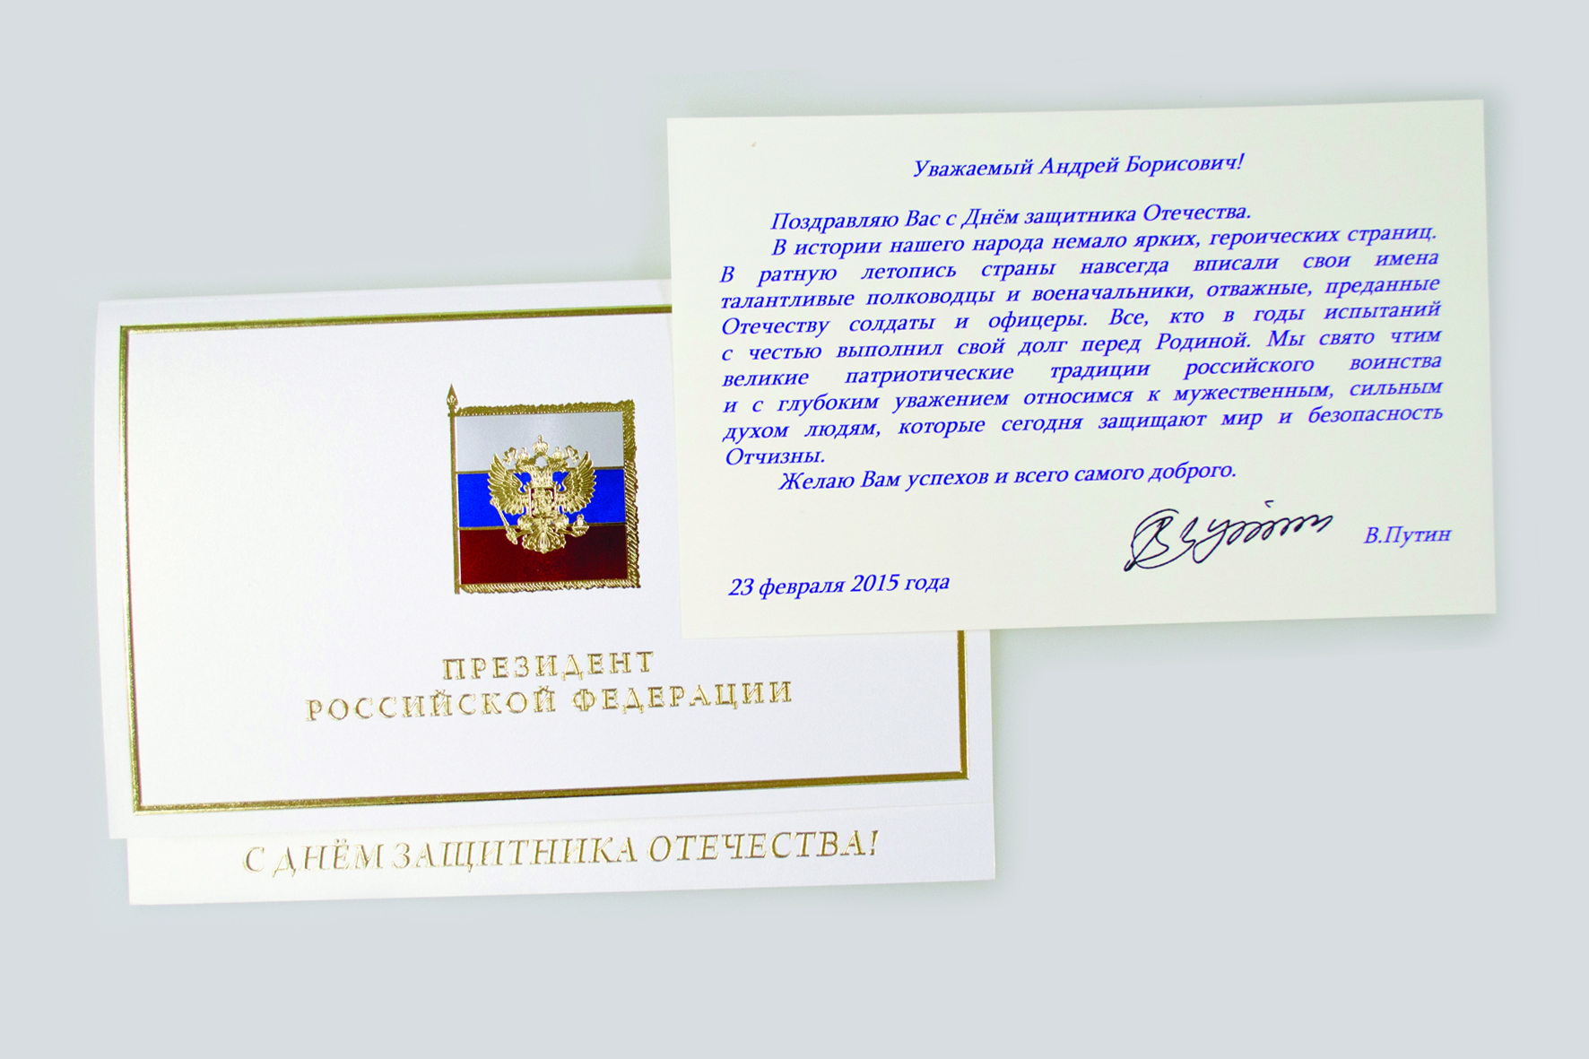

Slide 4
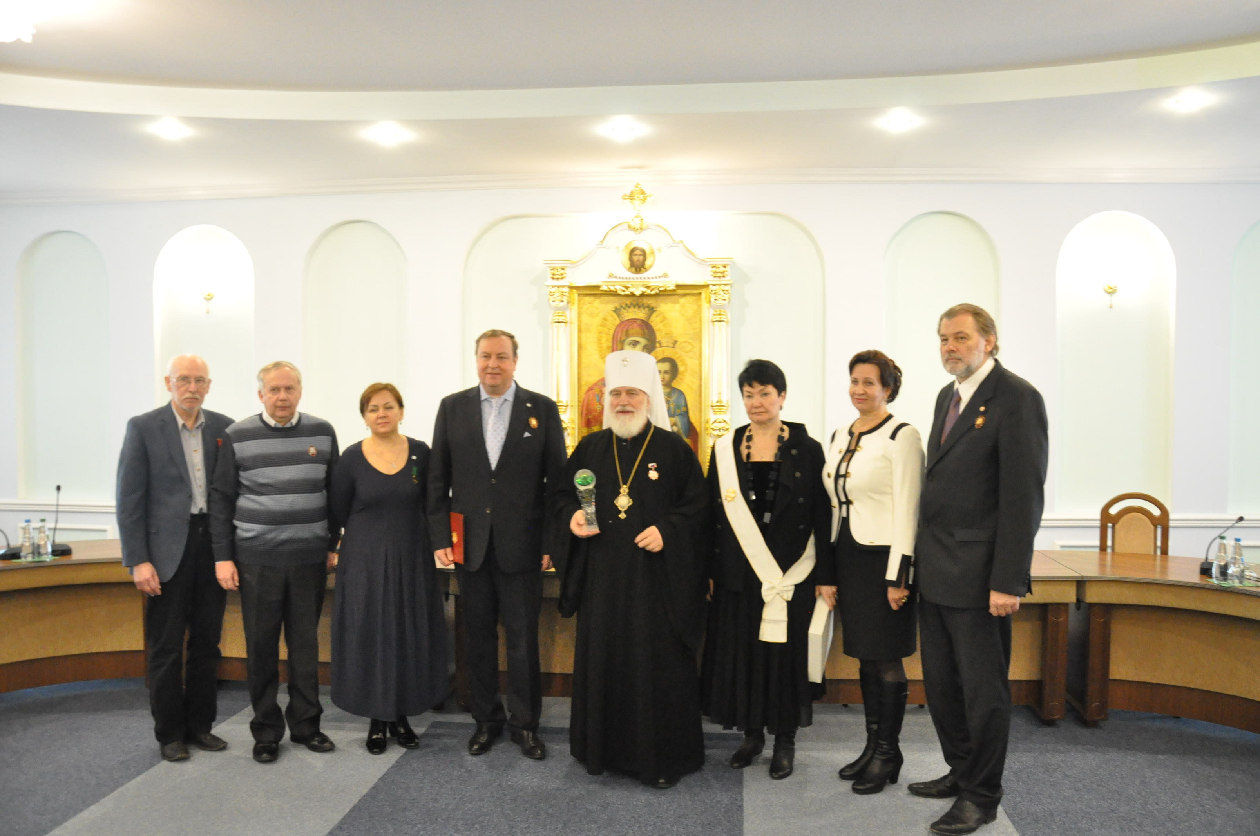

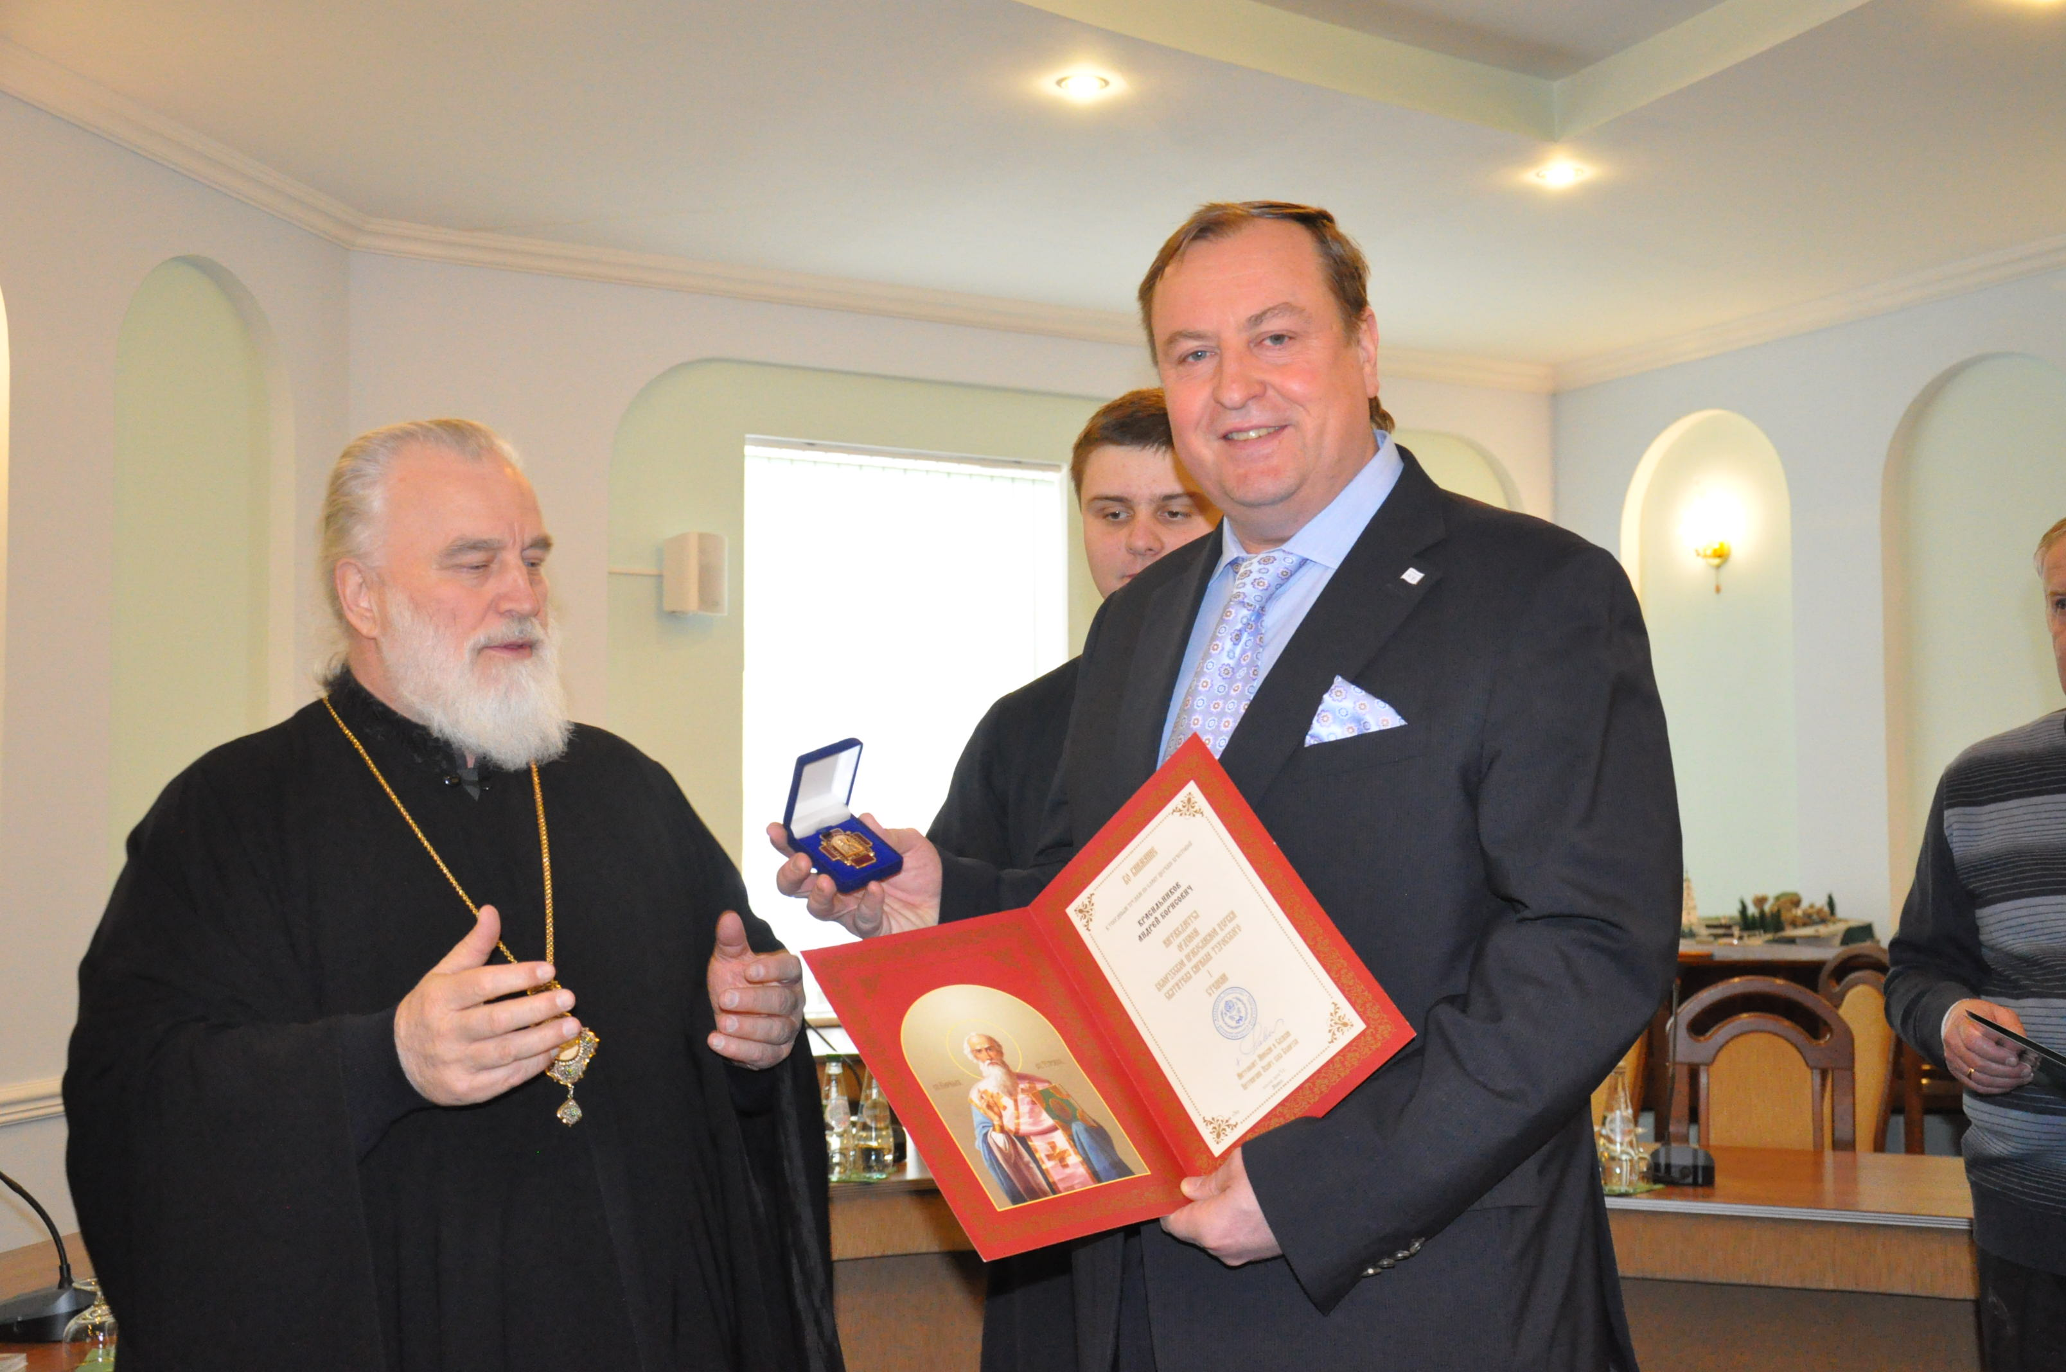

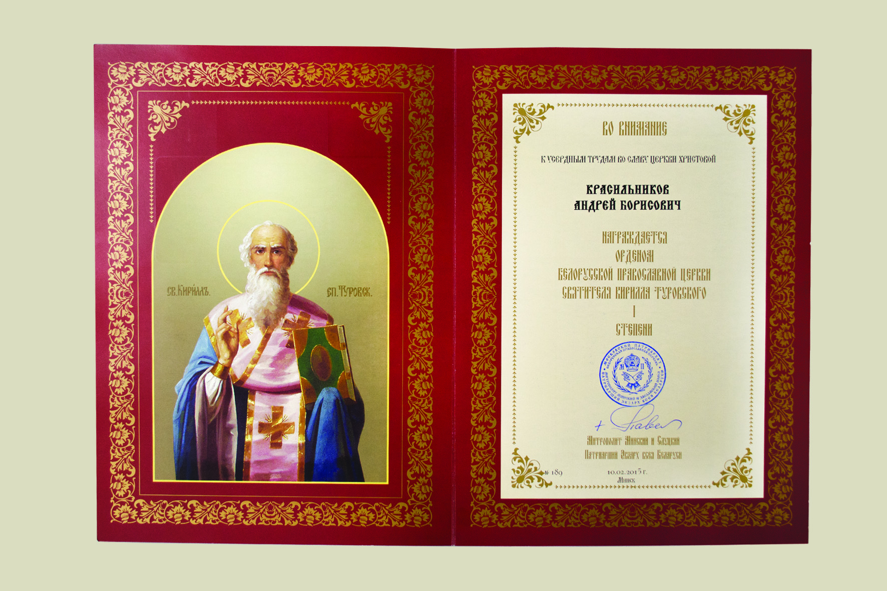
10 февраля 2015года. Минск Епархия Православной Церкви Белоруси

Slide 5

Мероприятия Движения
при поддержке Комиссии по делам ЮНЕСКО
18 февраля 2015г. Новосибирск. Конференция «Культура здоровья и самоценность человеческой жизни».
Июль 2015г. Озеро Байкал. Экологическая акция и автопробег «Сбережем Байкал».
11 июля 2015г. Санкт-Петербург. Луга. Фестиваль «Череменецкое ожерелье».
5 декабря 2015г. V-я Церемония вручения Награды
«За сбережение народа»

Slide 6


Slide 7

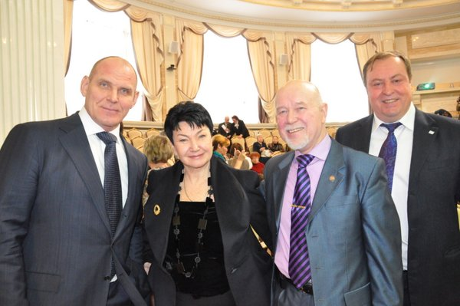
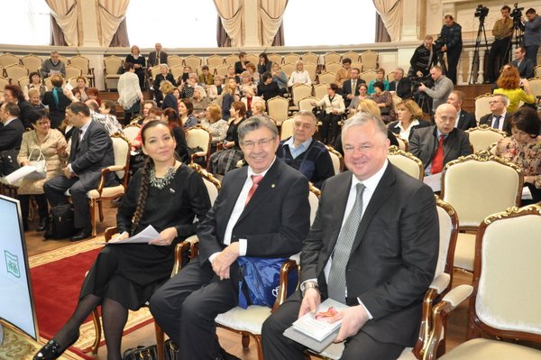
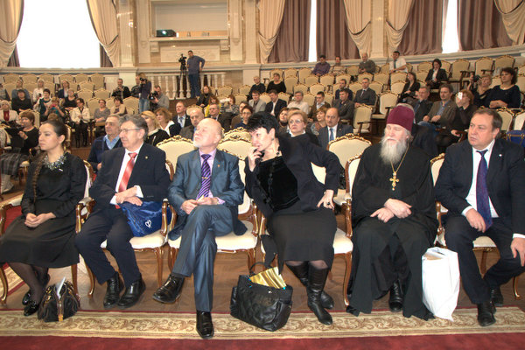
18 февраля 2015г.
Новосибирск

Slide 8
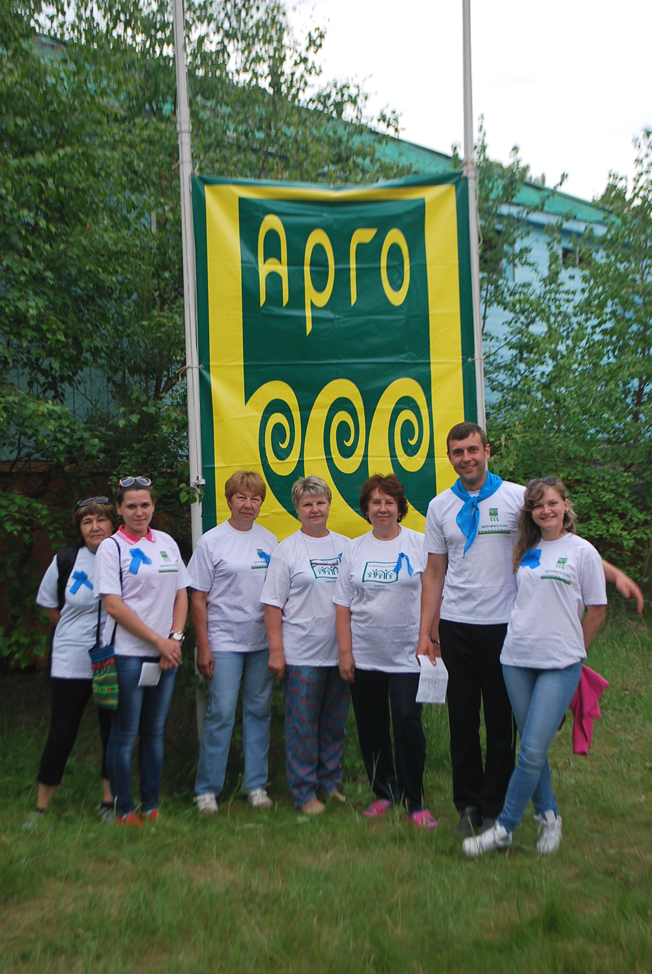
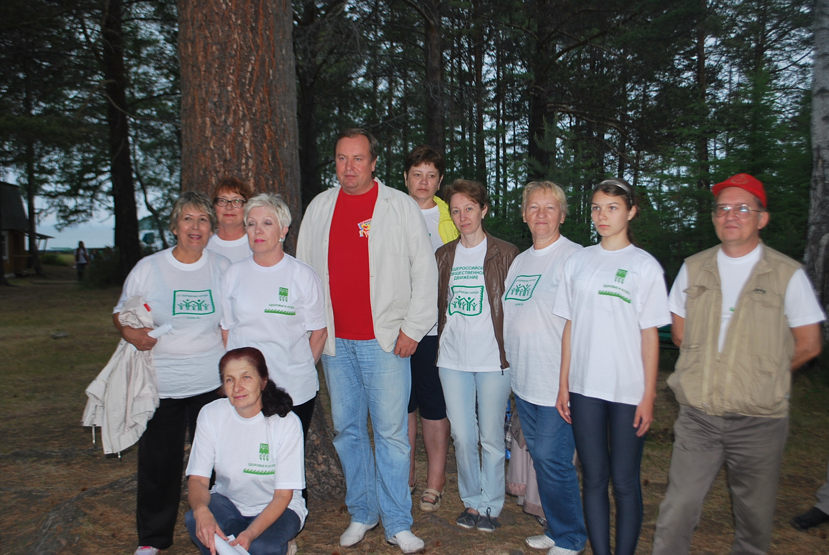
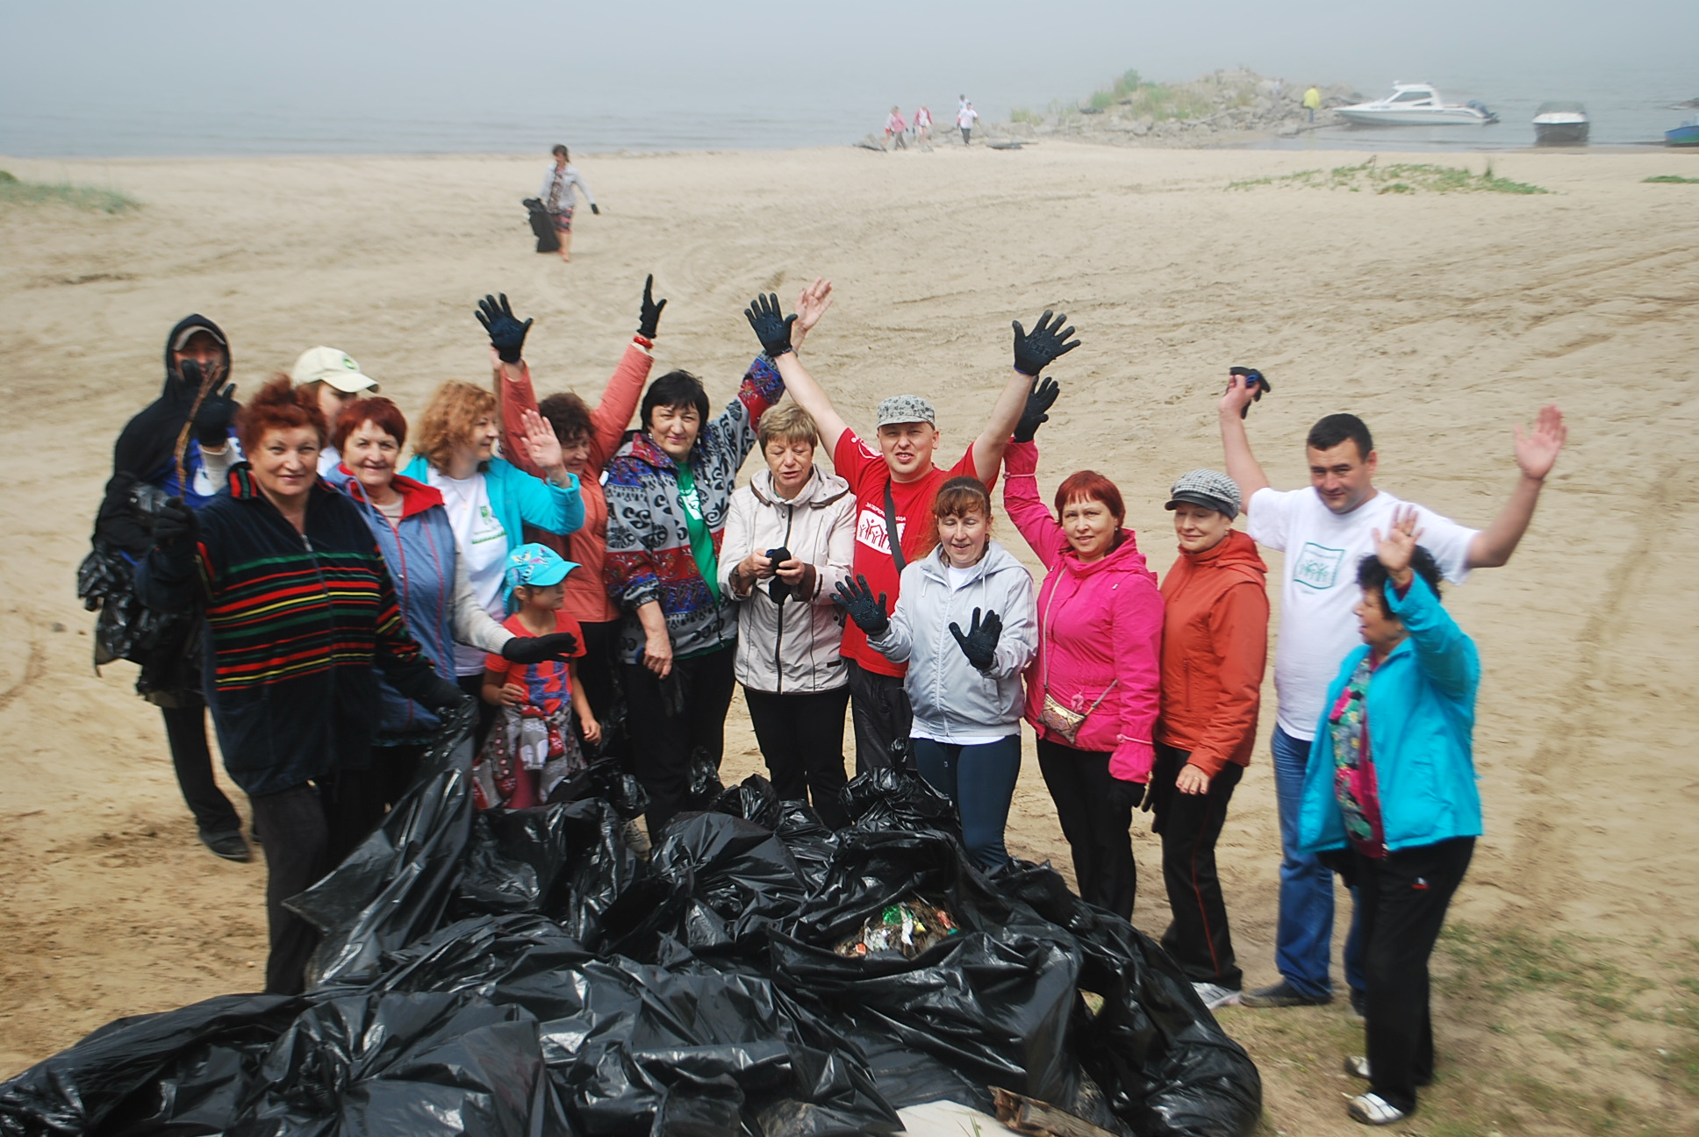
Экологическая акция «Сбережем Байкал»
30 июня - 4 июля 2015г.
Улан-Удэ

Slide 9
Автопробег «Сбережем Байкал»
Автопробег по маршруту «Новосибирск-Байкал» собрал более 100 участников Движения из Прокопьевска и Новокузнецка, Барнаула, Омска и Куйбышева. В каждом из этих городов, перед началом автопробега, активисты провели уборки в местных парках и скверах, в заповедниках и на береговых территориях.

Slide 10
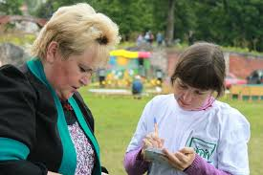
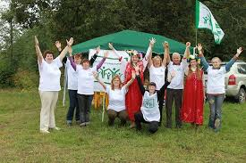
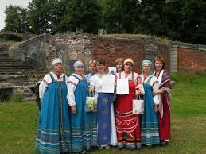
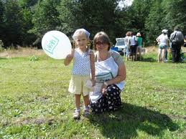
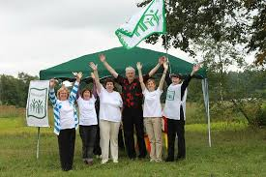
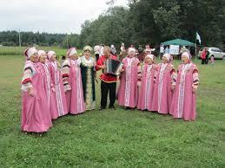
Фестиваль «Череменецкое ожерелье»
11 июля 2015г.
Санкт-Петербург. Луга

Slide 12
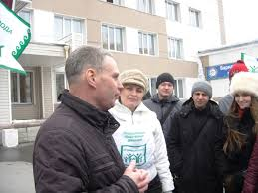
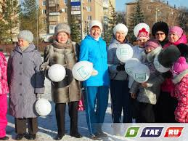
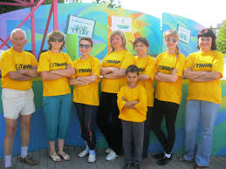
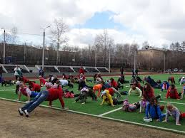
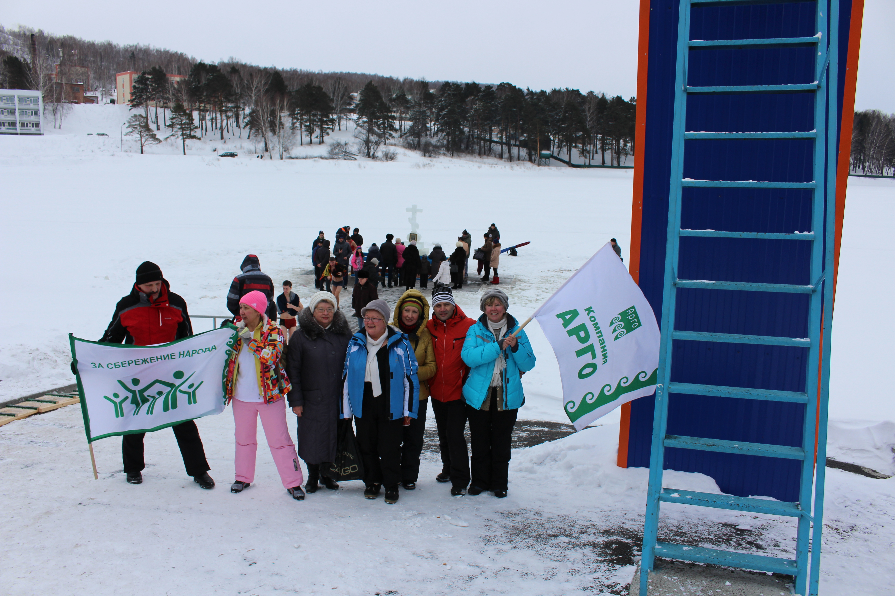
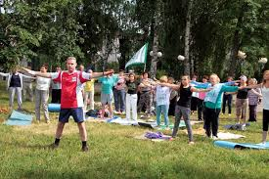
Парковые зарядки

Slide 14
Награда «За сбережение народа»
Главная цель церемонии – общественное поощрение представителей разных профессий, наиболее ярко проявивших себя в деятельности, соответствующей уставным задачам Движения и направленной на физическое и духовное сбережение народа России.
Среди лауреатов и участников церемонии представители различных политических партий и движений самого широкого спектра.
Москва. Храм Христа Спасителя. 5 декабря 2015г.

Slide 15
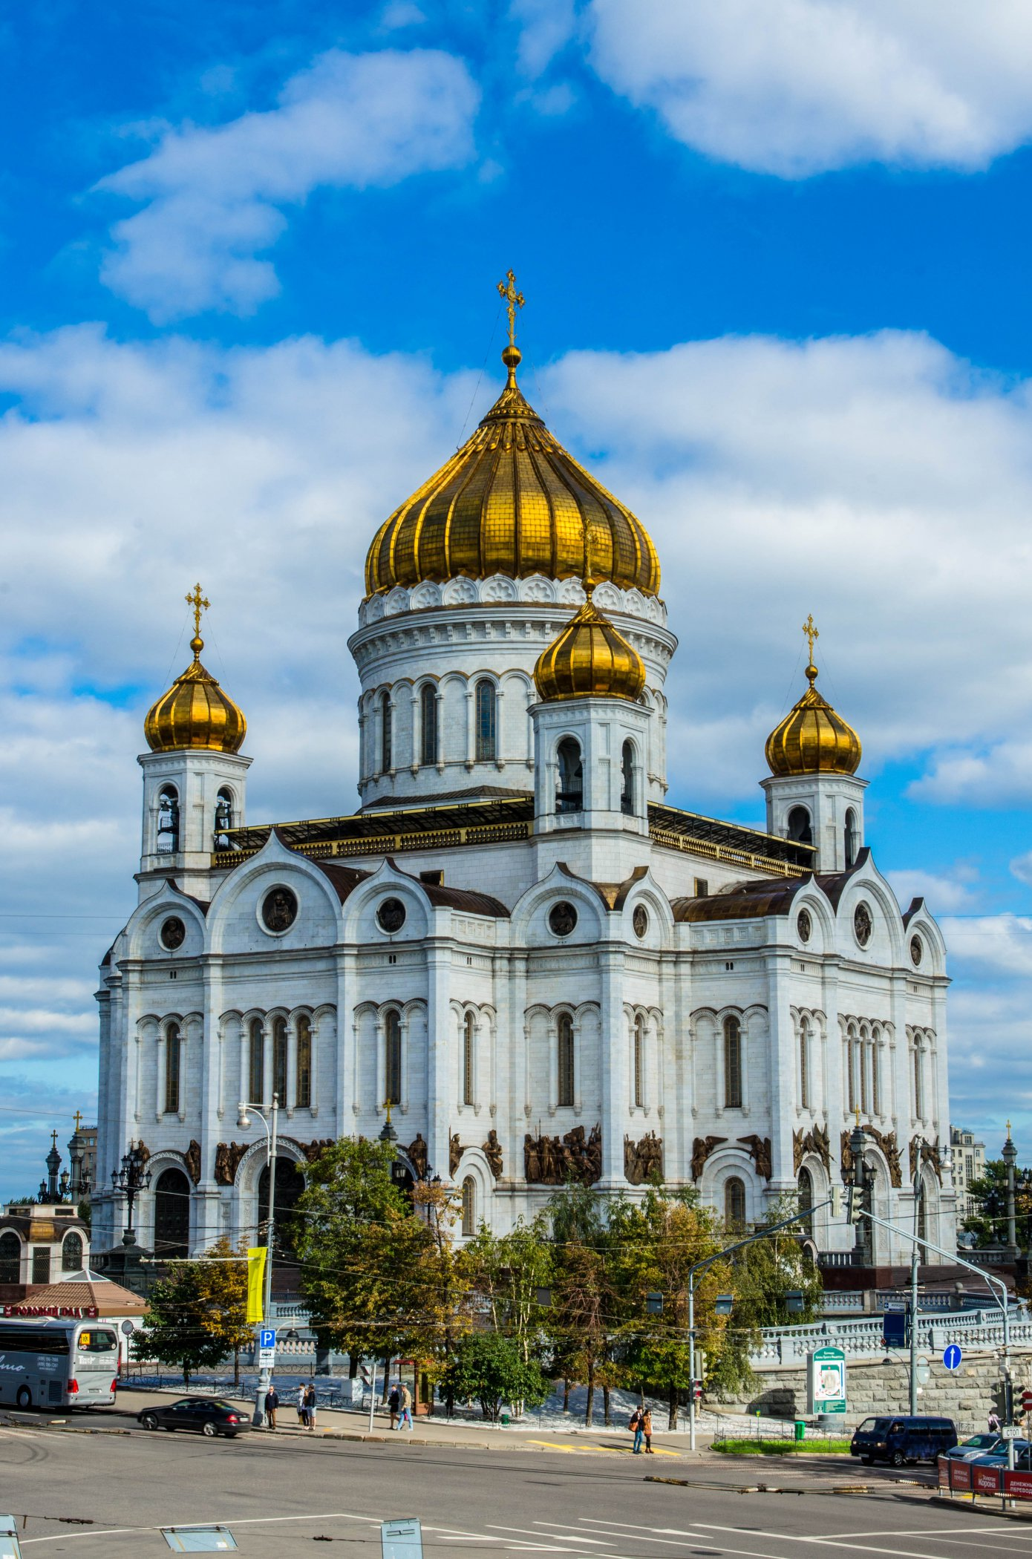

V Церемония вручения награды в Зале Церковных Соборов Храма Христа Спасителя

Slide 17
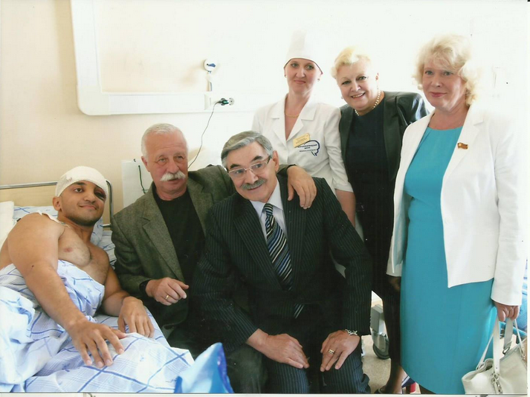

Slide 19

Перечень товаров для ДНР
код | наименование | количество
2037 | Куэмсил Антистресс | 222
1144 | Рициниол | 508
2034 | Эмикс-наклейка | 228
3201 | Полимедел пленка | 2583
1201 | Арго-Васна | 1012
3401 | Салфетки Эплан | 1806
711 | Лептоседин | 7
1024 | Дезодорант Этна | 3
103 | ЛитовитМ | 100
1028 | Крем Зимний | 7
1022 | АртроХвоя | 8
1026 | Таёжный | 8
1023 | Целитель | 5
308 | Витамикс | 1
2301 | Аргодент море | 1
2025 | Эм-курунга | 2
 | пояс под полимедел | 10

Slide 21
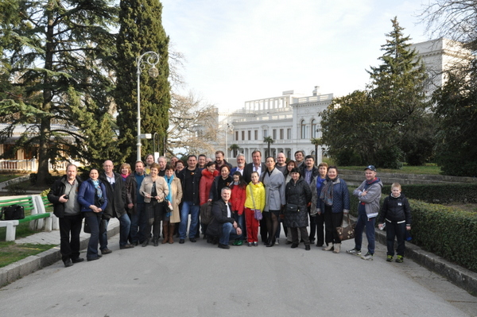
Межрегиональная конференция "Вместе - навсегда". При поддержке Министерства культуры Республики Крым
27 марта 2015г. Ялта. Ливадийский дворец

Slide 22
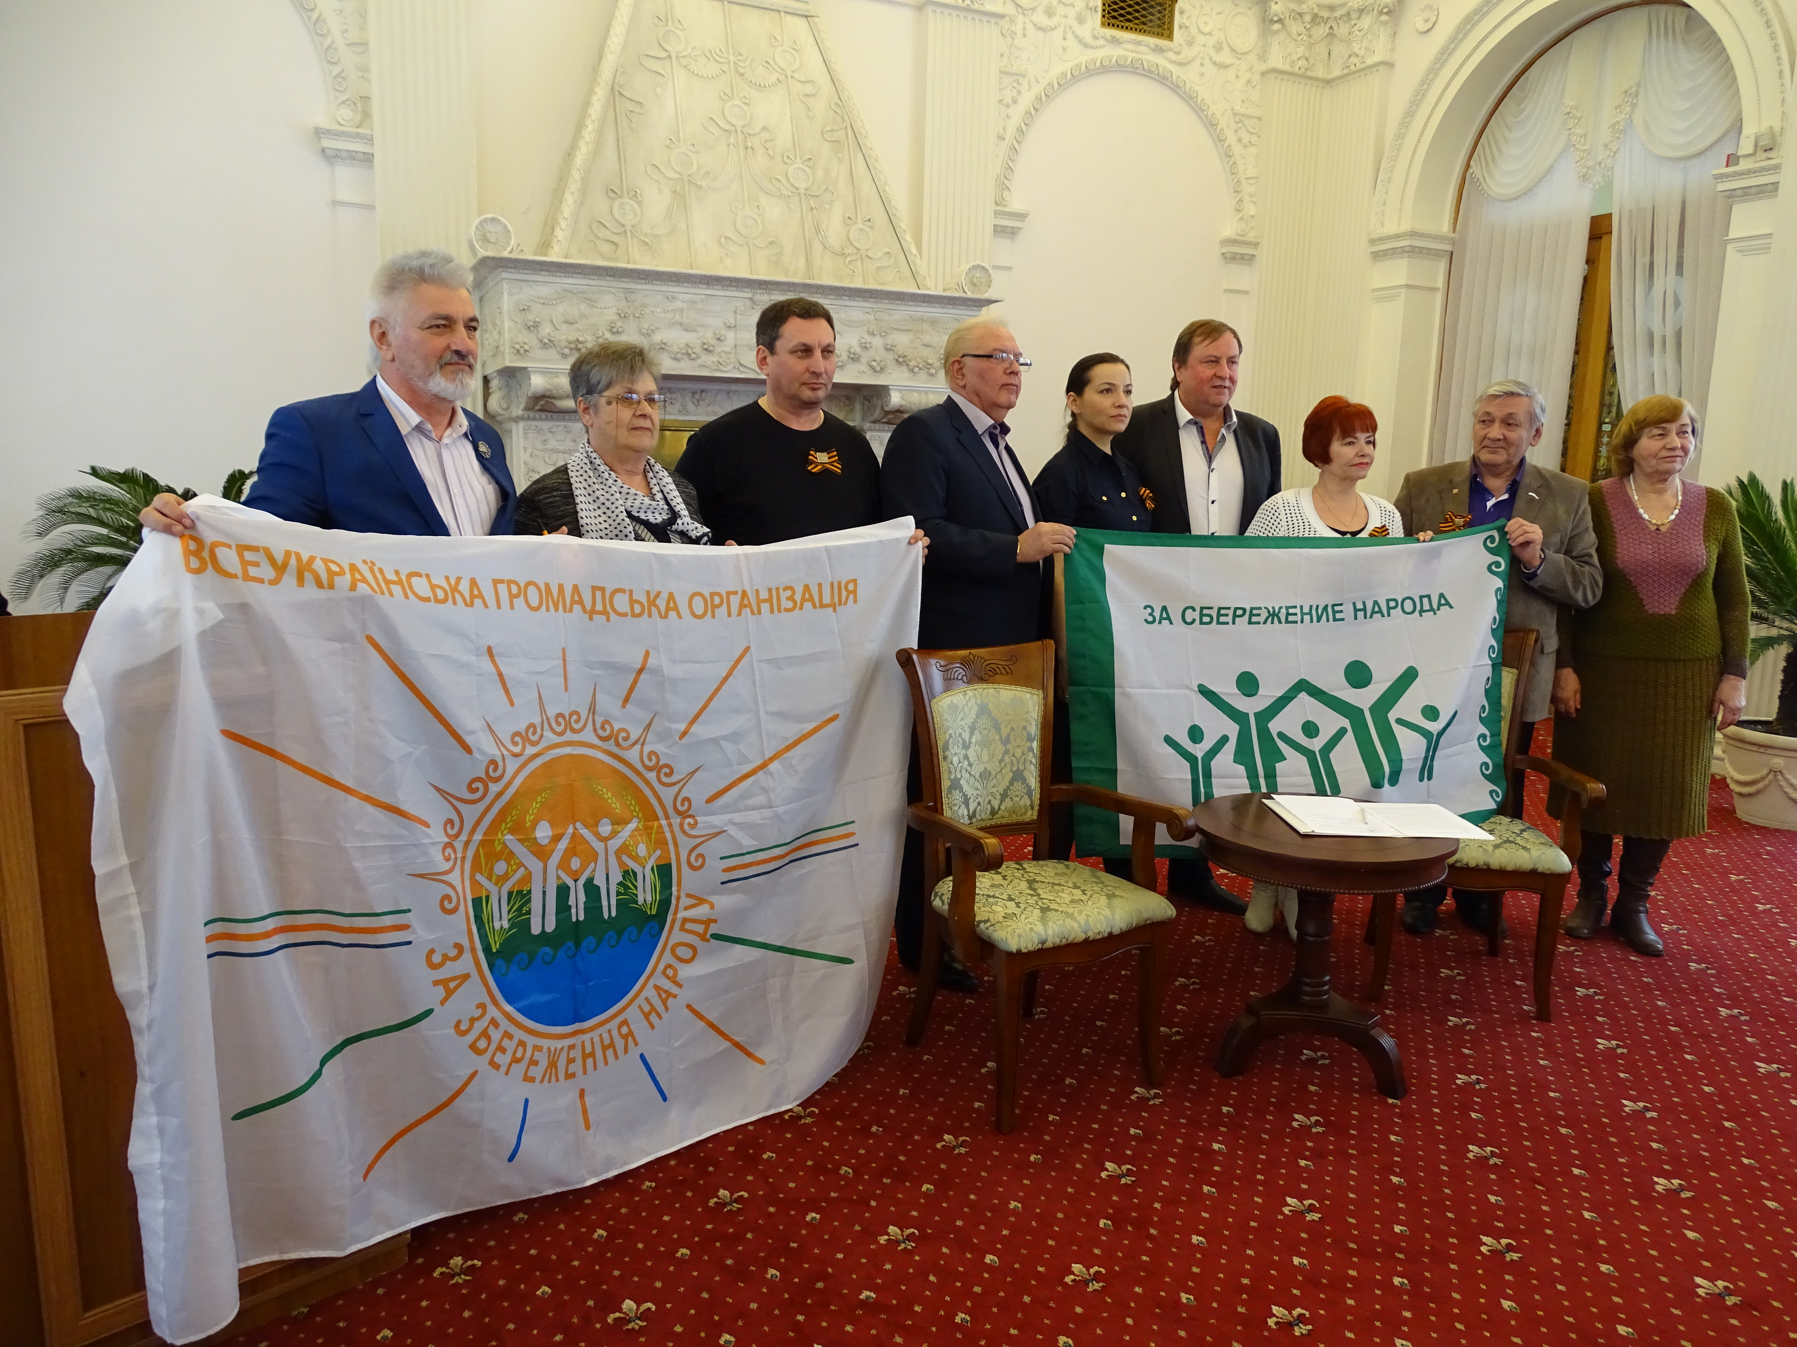

Slide 23
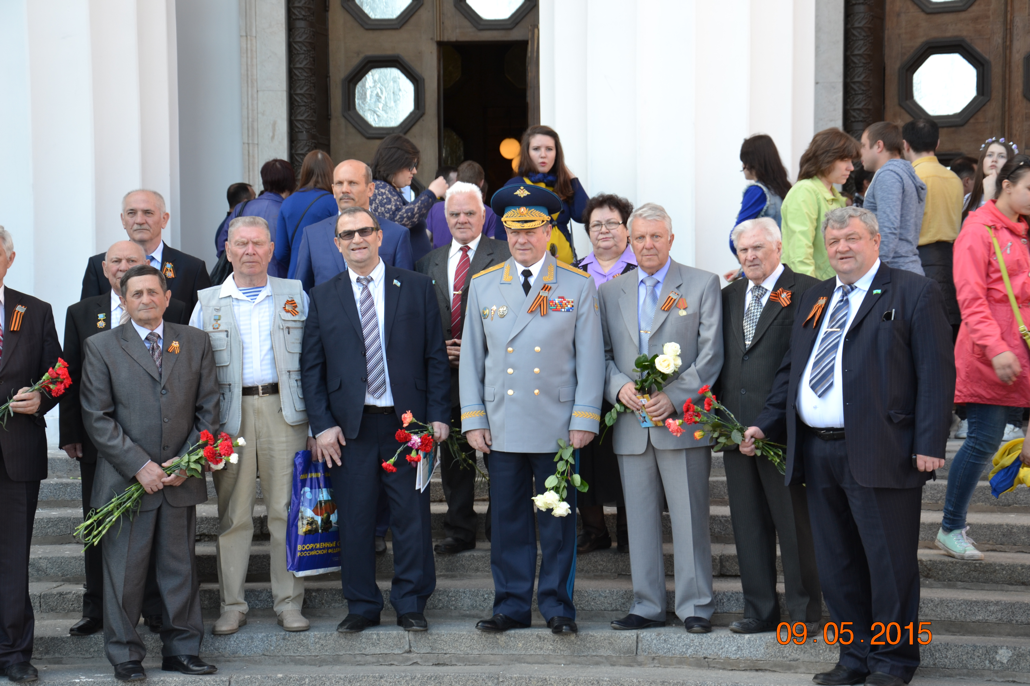
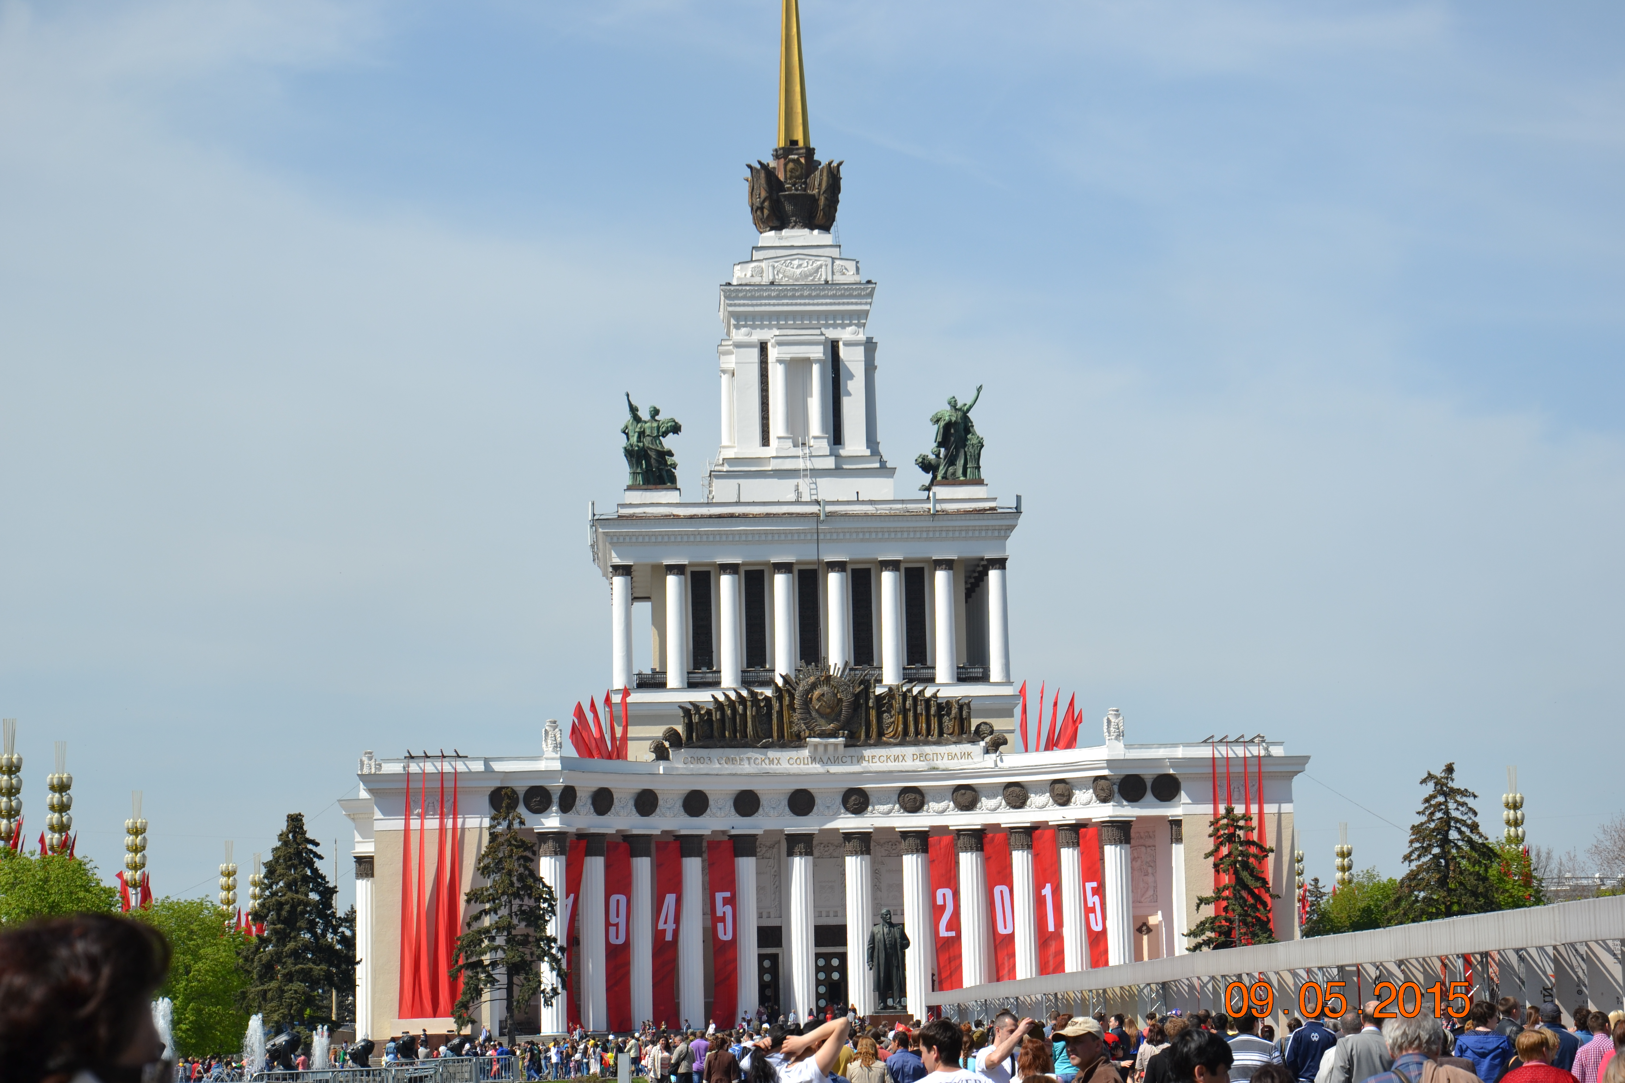
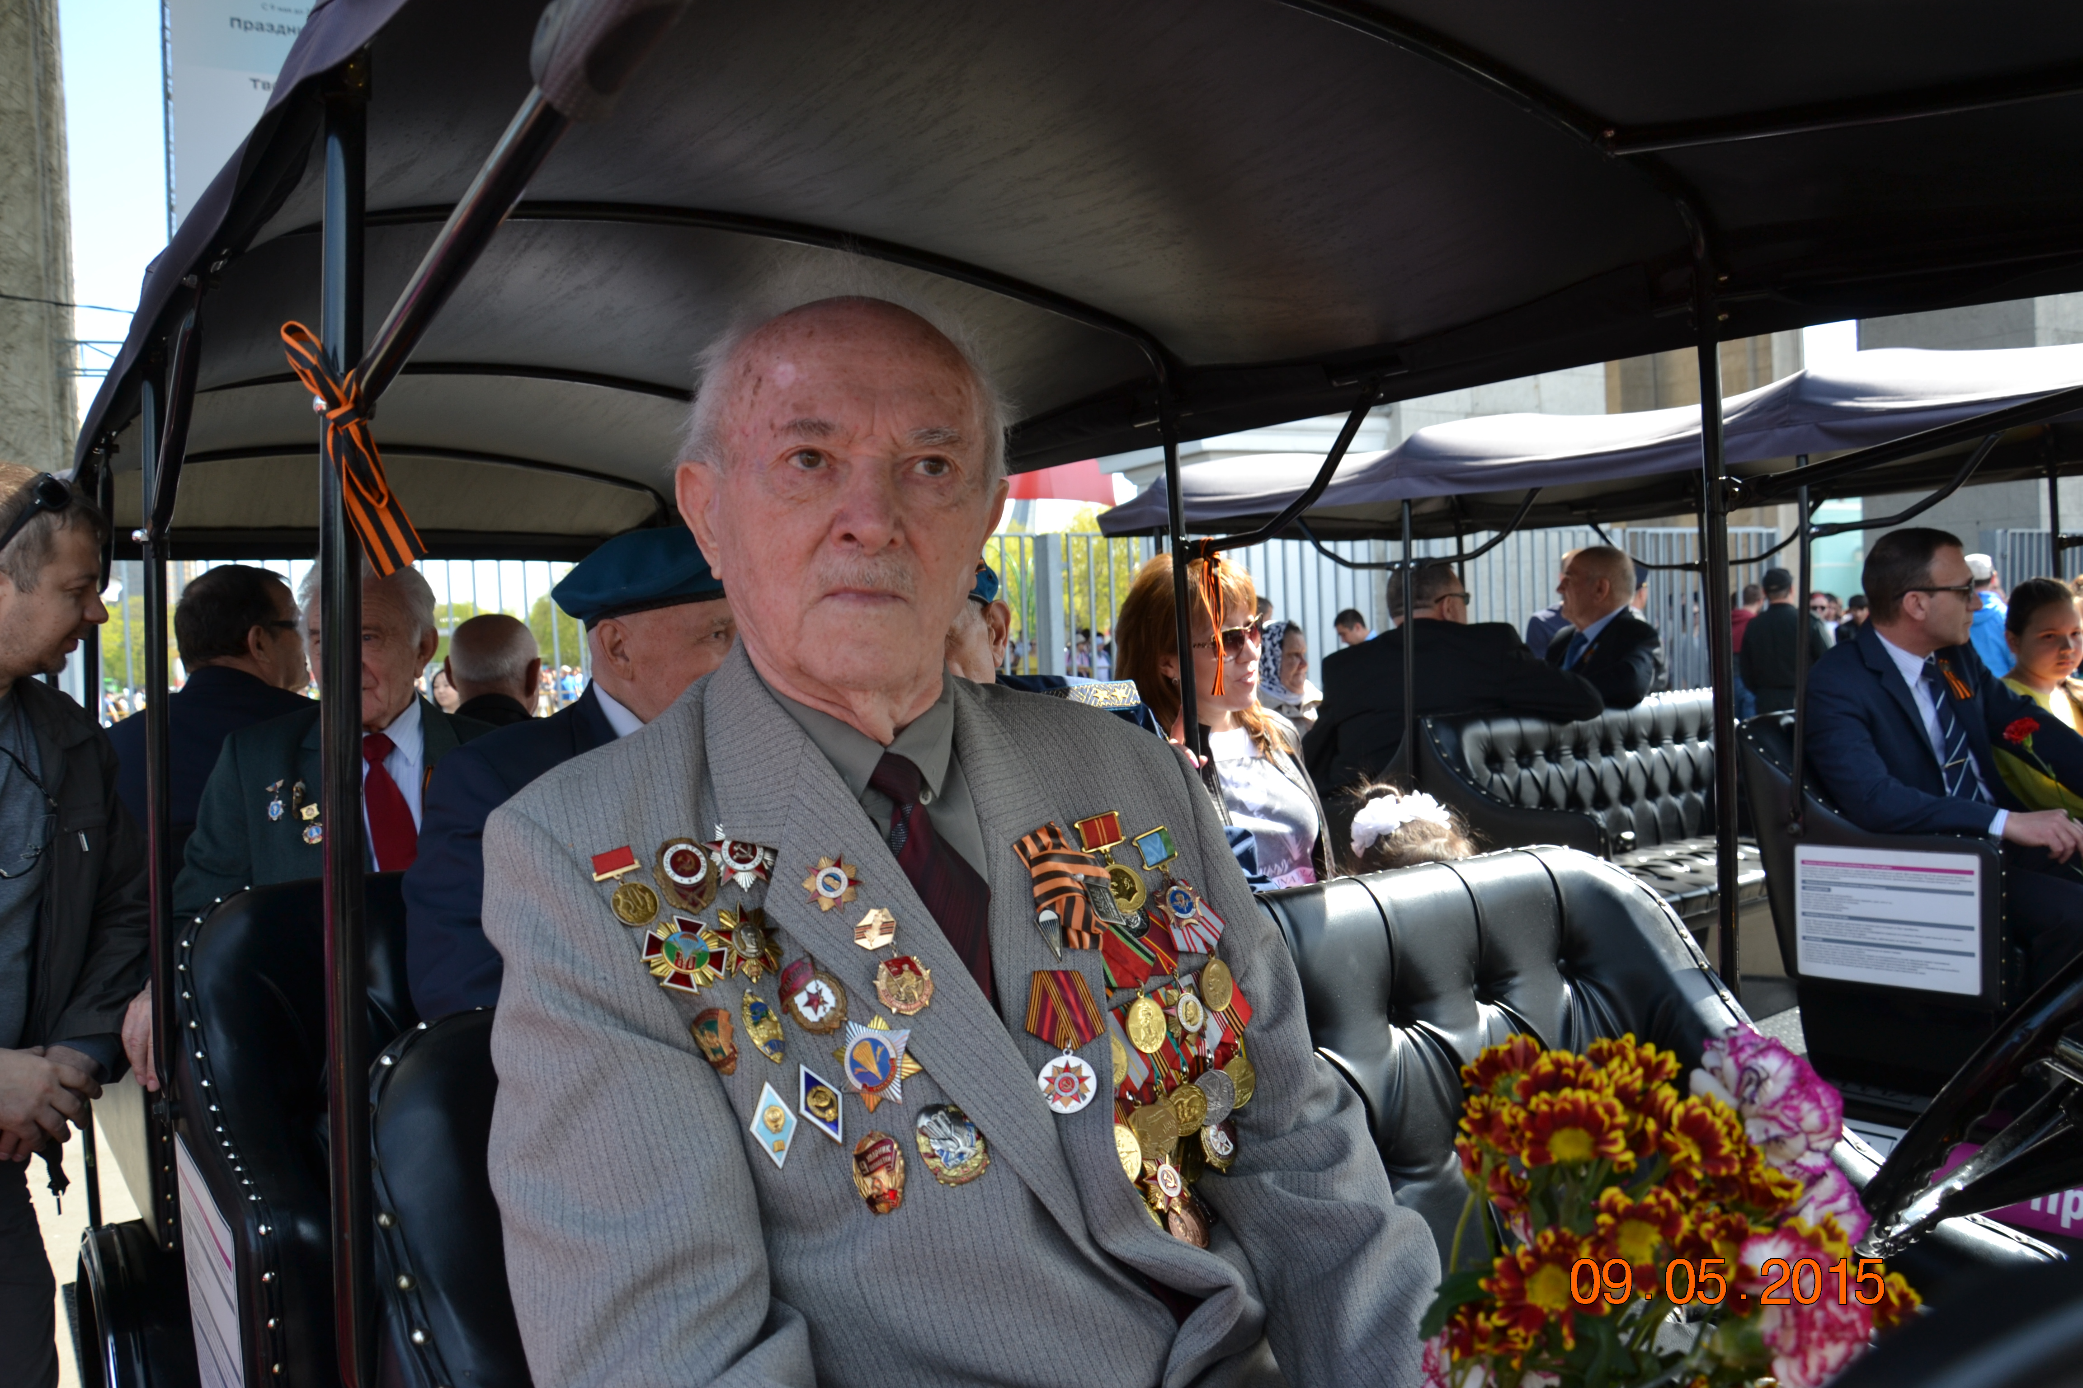
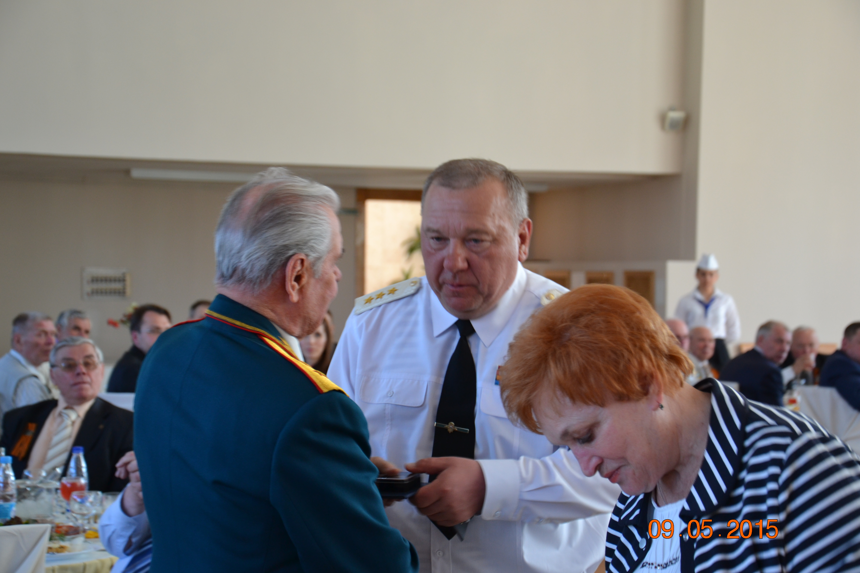

Slide 25


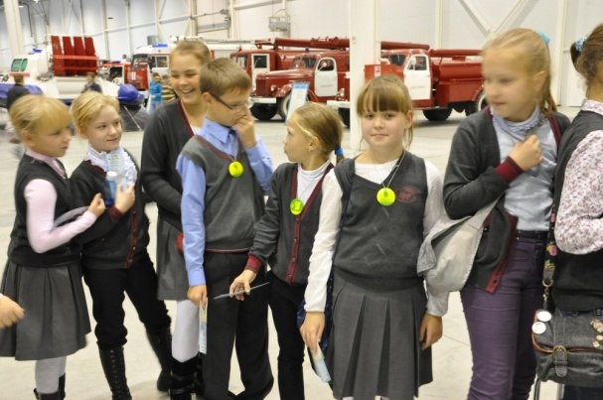
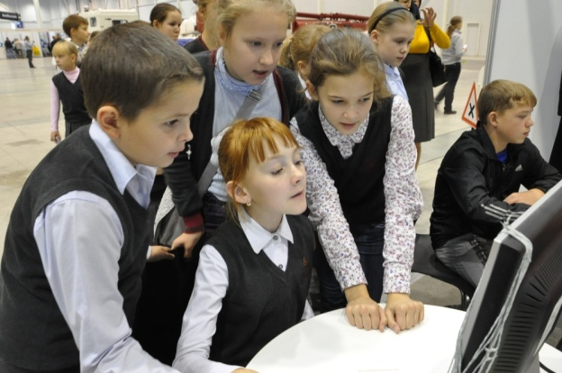
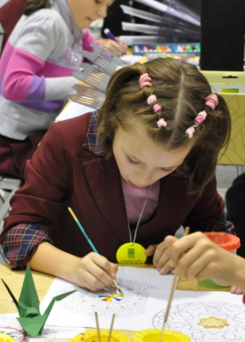
Инициатива,
ставшая законом
25

Slide 26
Партнеры движения
• Лауреат Нобелевской премии мира, Международная организация «Врачи мира за предотвращение ядерной войны»,
• Международная организации «Международный женский центр «Будущее женщины»,
• Общероссийский народный фронт
• Народное радио (еженедельная передача «За сбережение народа»).
• Межрегиональная Общественная Организация "Ассоциация Заслуженных врачей РФ
• Международный молодежный образовательный сбор военно-спортивных организаций «Союз 2013 - Наследники Победы»
• Региональная общественная организация «Молодежный координационный совет «Все вместе»
Национальная программа продвижения лучших российских товаров и услуг для детей "Лучшее -детям"
• ФБУ «РОСТЕСТ-Москва»
• НП «Союз ветеранов спорта»
• Международный благотворительный Фонд Юрия Розума
• Национальная литературная премия "Золотое перо Руси"
• Союз семей военнослужащих России
• Общественная организация Клуб адмиралов
• Российское Общественное Движение «Доблесть Отечества»
• Российский экологический проект
• Детское экологическое движение "Зелёная планета"
• Позитивно-креативное экологическое движение "Мусора больше нет"
• Региональная общественная организация «Федерация женщин «Статус» и др.

Slide 27
ВЕДИ!
и
Управляй будущим!

